Slide 1
Les métiers de la mesure

Slide 2
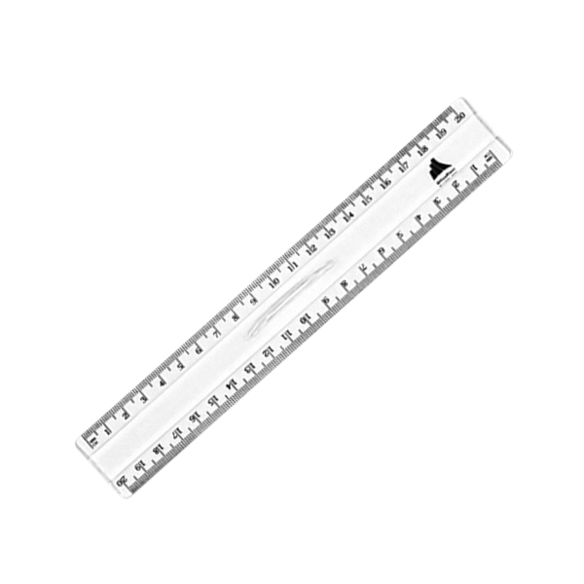
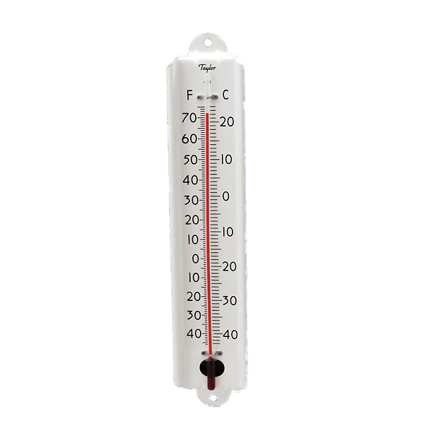
LA MESURE EST PARTOUT
Thermostat
Double décimètre
Jauge d’essence
Montre
Compteur électrique
Balance
Pression des pneus
Thermomètre
Compte-tours
Radar de vitesse

Slide 3
A QUOI SERT LA MESURE ?
A tout …. Et notamment ….
Réduire les rejets polluants
Réduire sa consommation d’énergie
Contrôler la qualité de l’eau que l’on boit
Administrer la bonne dose de médicaments
Réguler une température dans une pièce
…

Slide 4
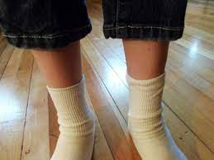
A QUOI SERT LA MESURE ?
A tout … et notamment ….
Voyager en sécurité
Monter correctement le dernier meuble acheté
Alerter du danger
Fabriquer des vêtements à la bonne taille
…

Slide 5
LES METIERS DE LA MESURE
Partout dans l’entreprise
Commercial & Marketing
Technico commercial sédentaire
Technico commercial itinérant
Chef de produit
Communication internet
Acheteur industriel
Chargé d’affaires
Production – Maintenance - Qualité
Instrumentiste
Mesure et contrôle (Métrologue)
Ingénieur ou technicien production
Ingénieur ou technicien essais ou laboratoire
Projets – Ingénierie
Recherche et développement
Ingénieur, technicien ou chef de projet
Mise en service et SAV
SAV interne ou itinérant
Metteur en route
Chef de chantier

Slide 6
LES METIERS DE LA MESURE
Dans toutes les entreprises
Dans tous les secteurs d’activités
Environnement
Automobile Aéronautique Naval
Pétrole gaz
Chimie Pharmacie
Agro alimentaire
Sidérurgie
Industrie manufacturière
Génie civil
…
Dans tous types d’entreprises
Industrie utilisatrice
Fabricants de matériel de mesure
Distributeurs
Sociétés d’ingénierie
Au cœur de l’Intelligence Artificielle
Les objets connectés - IOT
La mesure sans contact
Le contrôle non destructif
Caméras, capteurs …

Slide 7
LES ECOLES DE FORMATION
BTS Métiers de la mesure
BTS CIRA (contrôle industriel régulation automatique)
BUT Mesures physiques
Licence pro mention métiers de l'instrumentation, de la mesure et du contrôle qualité
Licence pro et master / spécialités : technico-commercial, électronique, automatisme, informatique …
Ecoles d’ingénieurs
La liste des établissements est disponible sur www.reseau-mesure.com

Slide 8
LES METIERS DE LA MESURE
Avec la mesure comme métier, il est facile de changer de secteur d’activité ou de poste au sein d’une entreprise
Pas de problème pour trouver un emploi
Métier sain dans un milieu sain
Métier passionnant, pas 2 journées identiques
Mesurer pour protéger l’environnement et les personnes
Travailler en faisant du tourisme industriel

Slide 9
Cliquer ici ->
www.reseau-mesure.com

